Slide 1
족저압 척추측만증 추적 장치
졸업과제 보고서
지식 및 정보제어 연구실 김성신 교수님
조 : 2조
학과 : 전기공학과
학번 : 201724570, 201724525
이름 : 정석규, 이도경
<숫자>
Notes:
주제
<숫자>

Slide 2
목차
01 연구 주제 설명
02 시중 제품과의 비교
03 분석 모델 플로우 차트
04 장치 및 테스트 진행사항
05 프로젝트 일정 및 역할 분담
06 참고 문헌 및 논문
<숫자>
Notes:
목차
<숫자>

Slide 3
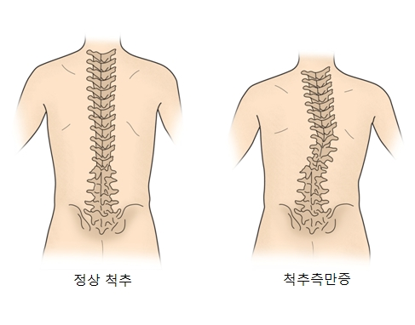
01 연구 주제 설명
척추측만증(Scoliosis)
척추의 정상적인 굴곡(Curve)이 관측되지 않고, 옆으로 비정상적인 굴곡이 발생된 경우를 말한다.
<숫자>
Notes:
척추측만증의 정의
<숫자>

Slide 4
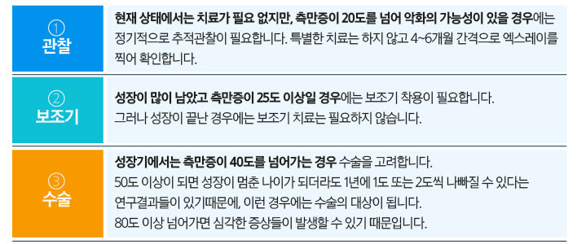
01 연구 주제 설명
미국척추측만증학회(Scoliosis Research Society)의 치료방침
X-ray 등 영상장비를 활용한 추적 관찰보다 연속적으로 측정 가능한 장치
운동과 스트레칭을 통한 교정치료의 효과를 빠르게 확인하고 수정이 가능한 장치
<숫자>
Notes:
척추측만증 치료 단계 -> 척추측만증 추적관찰 장치의 필요성
<숫자>

Slide 5
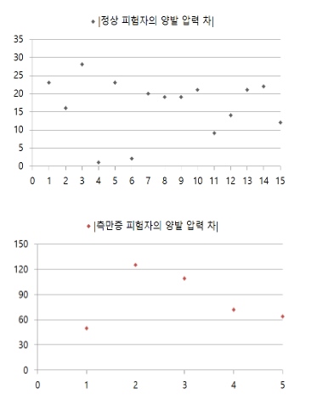
01 연구 주제 설명
“20명의 피험자 중 15명의 정상 피험자는 양 발의 압력차가 30 이하인데 반해, 척추측만증을 앓고 있는 피험자는 양 발의 압력차가 30이상으로 나타난다. “
1) 홍주희,“인체 보행 시 양 발에 가해지는 압력분포를 통한 자세 뒤틀림 측정 및 분석“, 전기학회논문집 2016 no.3(2016), pp. 487~492
발에 가해지는 압력을 비교하여
척추측만증 추적관측에 활용할 수 있음
<숫자>
Notes:
논문 레퍼런스 : 족저압 측정의 척추측만증 척도 가능성
<숫자>

Slide 6
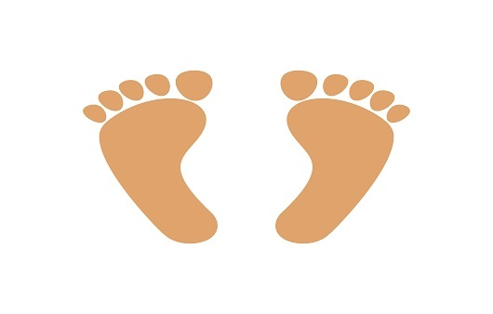
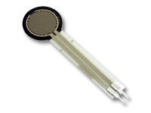
01 연구 주제 설명
보행이 진행 될 때 발바닥이 체중을 지지하는 면적은
엄지발가락, 발 볼, 발 날, 뒤꿈치가 제일 넓음
하중이 가장 많이 집중되는 발 뒤꿈치에 압력장치를 부착
부착한 압력장치에 측정되는 양 발의 압력을 측정
양 발에 가해지는 압력을 측정하고 정량적인 데이터를 연속적으로 확인할 수 있음
연속적인 관측자료를 통해 척추측만증을 조기 검진하고 효율적으로 관리할 수 있음
<숫자>
Notes:
족저압 측정의 방식과 기대효과
<숫자>

Slide 7
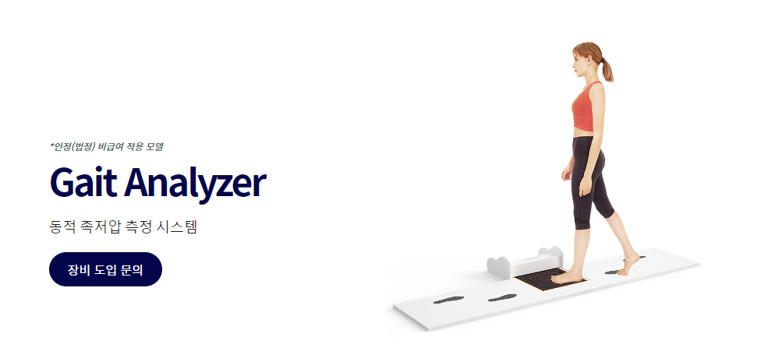
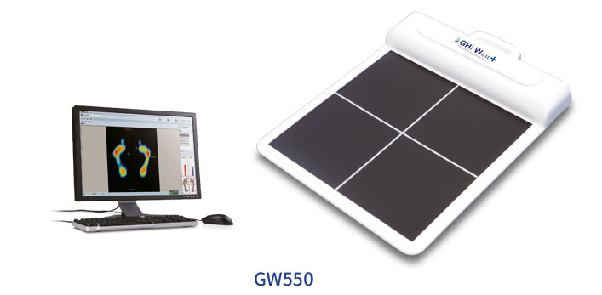
02 시중 제품과의 비교
족저압 측정 시스템의 현황
Exbody Gait Analyzer
동적·정적 족저압 측정을 통한 근골격계 질환 예측
족저압 분포 현황, 압력 중심, 보행 간격 등 보행 분석을 통한 관측
족저압 측정 데이터를 기반으로 정상군/환자군 분류 모델
Ghi Well Balance Fit
<숫자>
Notes:
족저압 시스템 현황
<숫자>

Slide 8
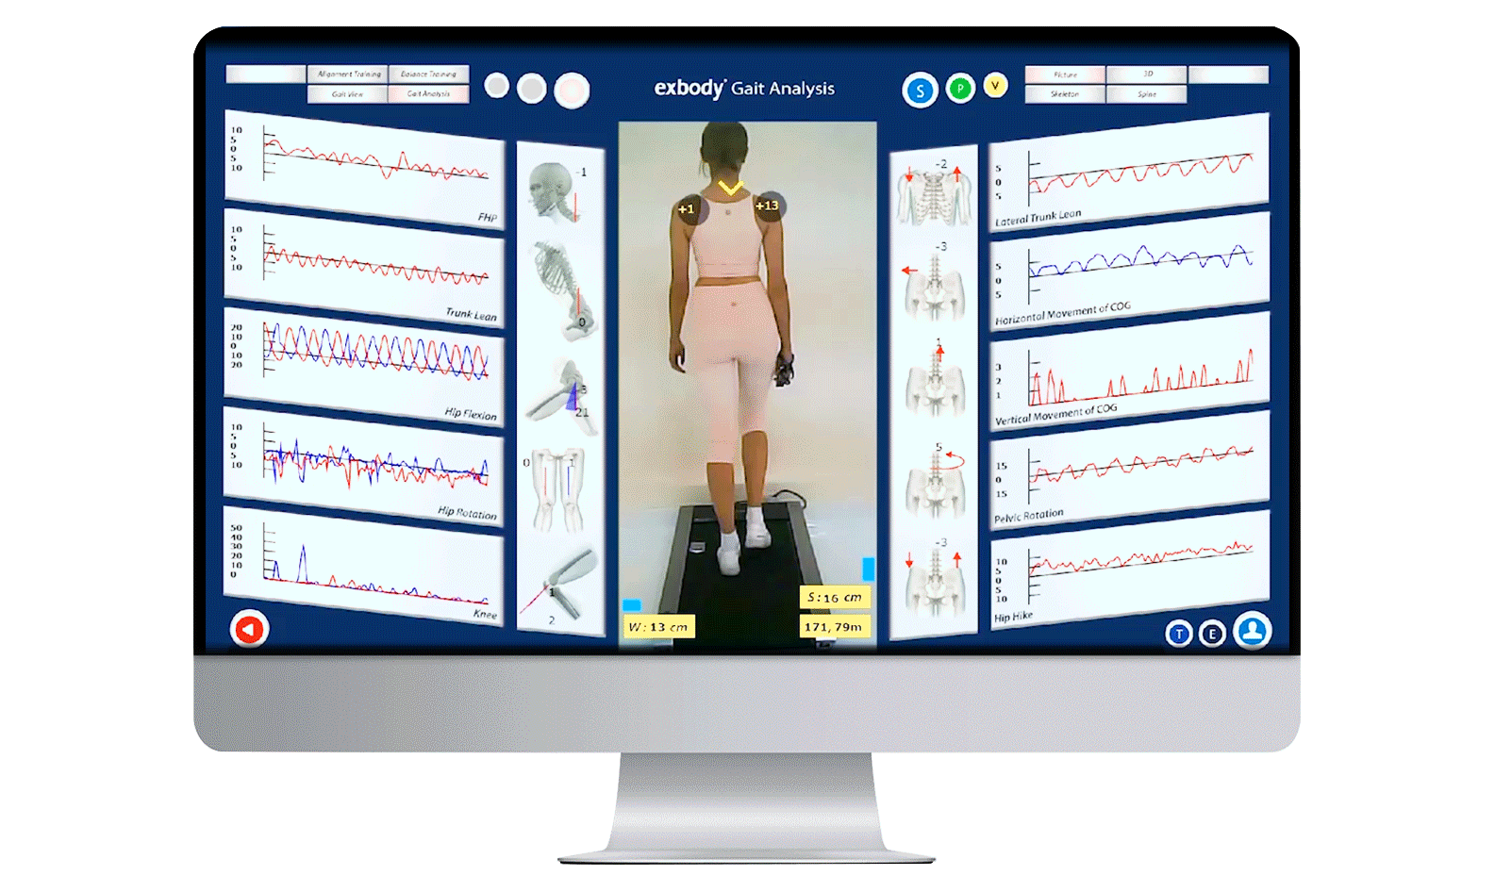

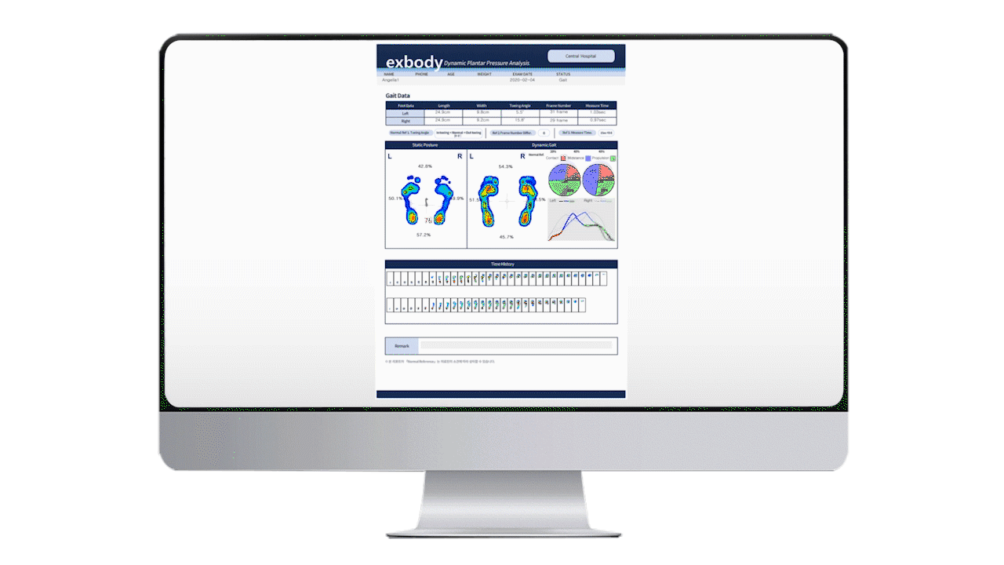
02 시중 제품과의 비교
Exbody Gait Analyzer
01 동적·정적 족저압 측정 방식 이용(패드)
02 동적·정적 족저압 측정을 통한 근골격계 질환 예측
관절염 ·당노병에 기인한 족부변형 검사
근골격계 질환 검사
이상보행 예측
03 분석 결과 시각화 리포트제시
<숫자>
Notes:
Exbody Gait Analyzer 제품 스펙
<숫자>

Slide 9
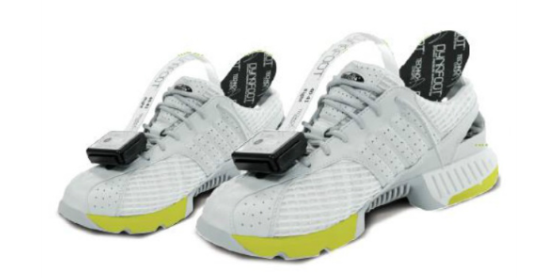
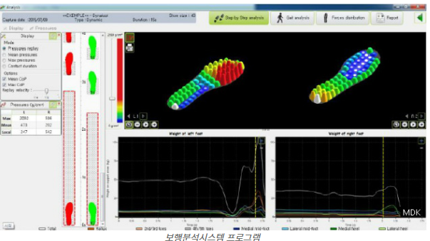
02 시중 제품과의 비교
Dynafoot
01 동적·정적 족저압 측정 방식 이용(인솔)
02 분석 결과 시각화 리포트제시
동적 보행 분석 : 자유로운 행동 패턴에서 측정
분석 항목 : 압력 분포 및 보행분석
측정 척도
Mean/Max/Local Pressure
Distance, Duration, Step length, Velocity
2D/3D Pressure Display
<숫자>
Notes:
Dynafoot 제품의 스펙
<숫자>

Slide 10
02 시중 제품과의 비교
족저압 척추측만증 추적 장치
논문에서 사용한 방식
족 압 측정
양 발의 압력 차 비교
양 발의 압력차가 유의미한 차이를 보일 경우, 척추측만증 경고
<숫자>
Notes:
족저압 척추측만증 추적 장치 : 논문 레퍼런스 방식
<숫자>

Slide 11
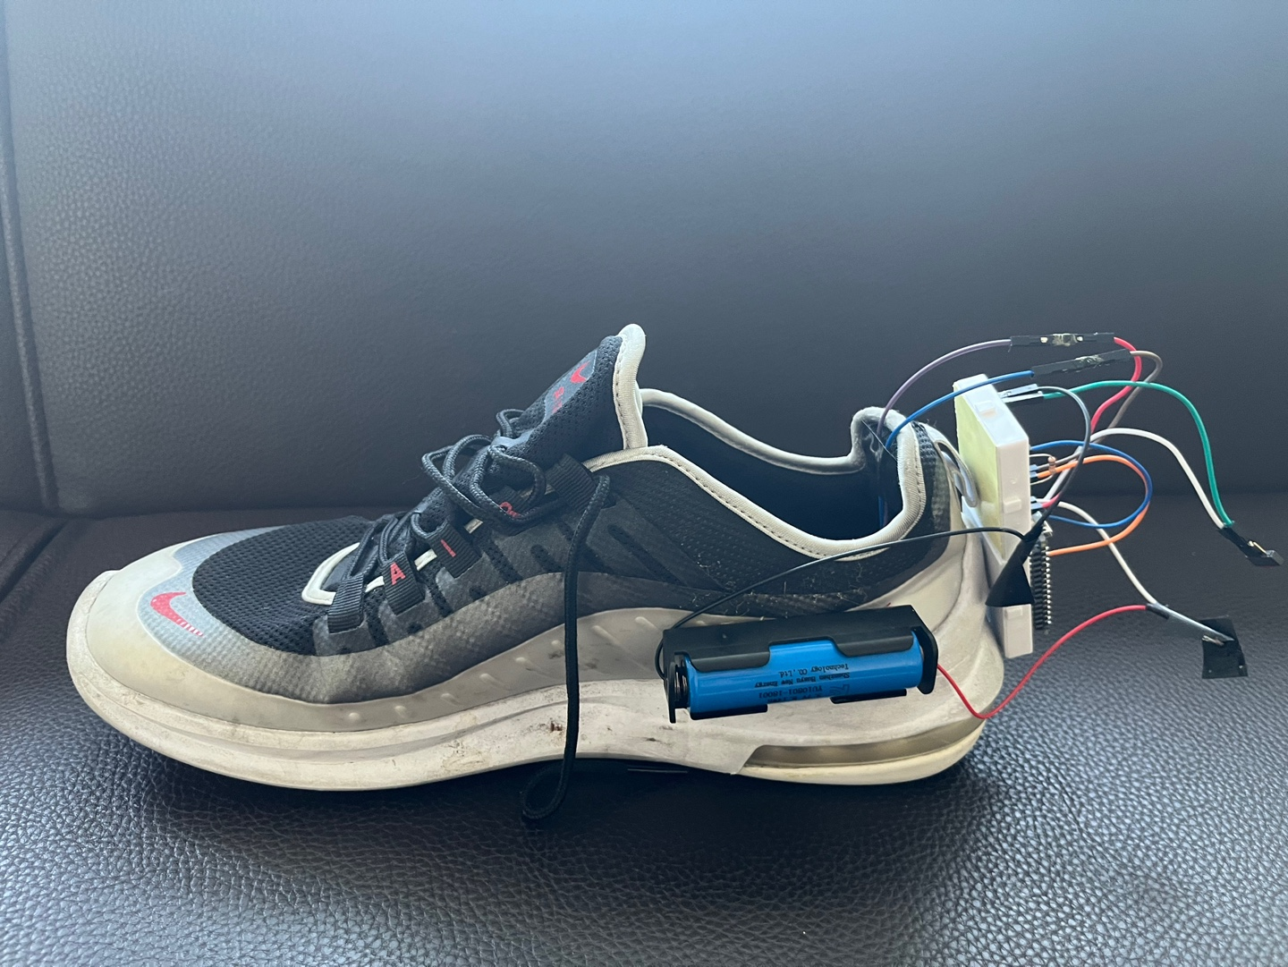
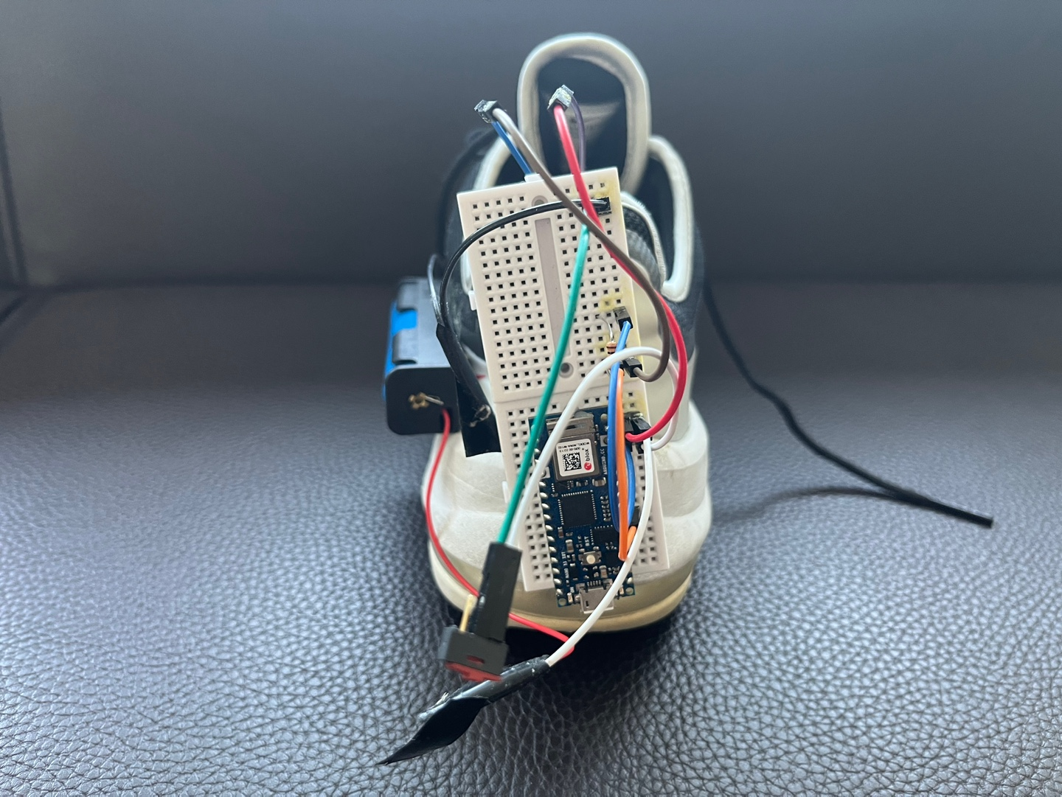
02 시중 제품과의 비교
족저압 척추측만증 추적 장치
01 동적·정적 족저압 측정 방식 이용(인솔)
02 분석 결과 시각화 리포트제시
동적 보행 분석 : 자유로운 행동 패턴에서 측정
분석 항목 : 일별 양 발의 최대 압력
측정 척도(앱인벤터)
Max Pressure
2D Line Pressure Display
<숫자>
Notes:
족저압 척추측만증 추적 장치 : 제작할 기기의 스펙
<숫자>

Slide 12
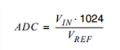
03 분석 모델 플로우 차트
ADC 계산 방식
Arduino Nano 33 IoT 입력 전압() : 3.3V
= 1.1V, ADC = 341
= 2.8V, ADC = 868
: 선택된 핀의 입력 전압
: 입력 전압 기준
논문 방식 : 자세 측정 실험과 더불어 운동량 실험 데이터를 확보
이후 labview signal processing 프로그램을 통해 reference 데이터를 산출
현재 보유하고 있는 기기로 운동량 데이터를 계산하기 어려움
척추측만증 환자와 정상군의 데이터를 측정하여 기준점을 찾고자 함
<숫자>
Notes:
논문 레퍼런스에 의거한 척추측만증 척도 계산
<숫자>

Slide 13
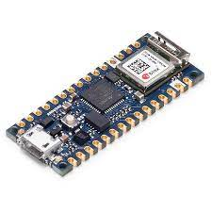

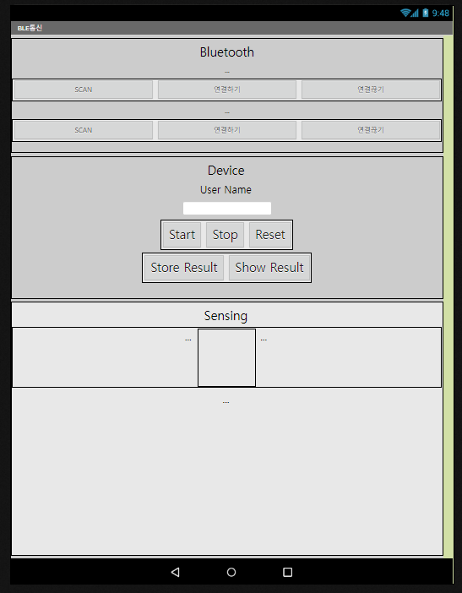
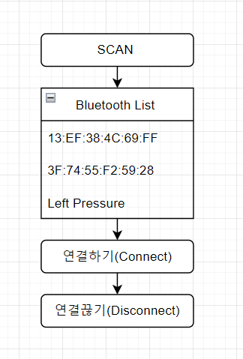
03 분석 모델 플로우 차트
Arduino Nano 33 IoT
App Inventor Apps
Arduino BLE
Service UUID
Characteristics UUID
<숫자>
Notes:
데이터 전송 플로우 차트
<숫자>

Slide 14
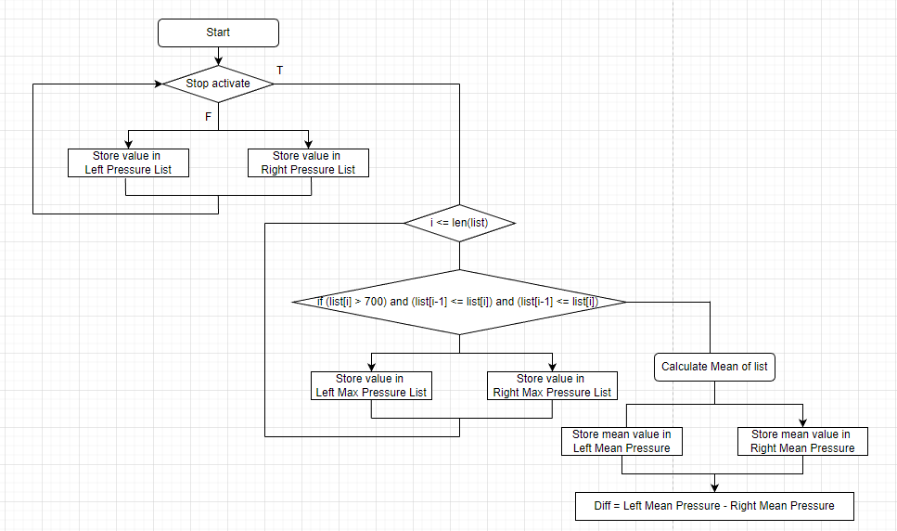
03 분석 모델 플로우 차트
Arduino Nano 33 IoT
App Inventor Apps
FloatWrite(A2) : 930.0
<숫자>
Notes:
데이터 전처리 플로우 차트
<숫자>

Slide 15

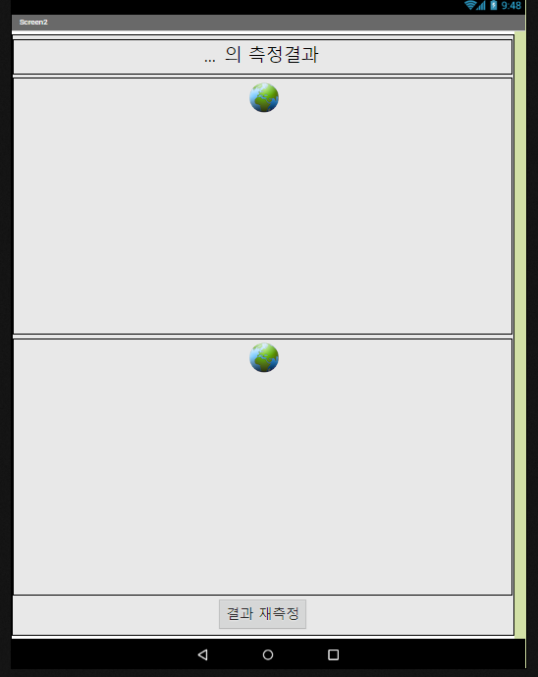
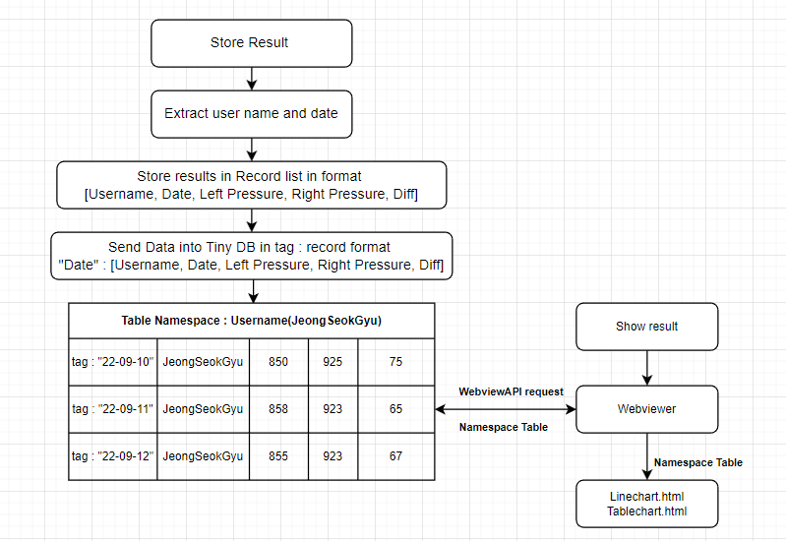
03 분석 모델 플로우 차트
Data / Web view API requests
Data
<숫자>
Notes:
데이터 시각화 플로우 차트
<숫자>

Slide 16
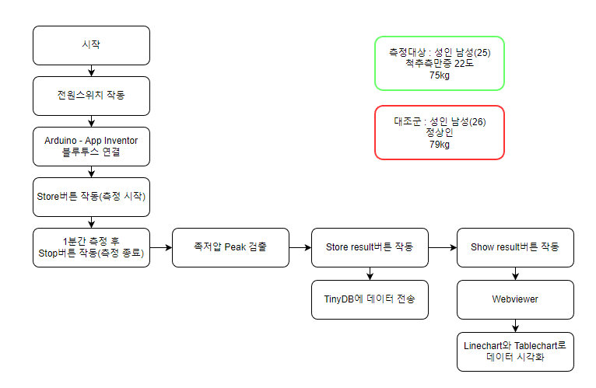
04 장치 및 테스트
테스트 측정 방식
<숫자>
Notes:
테스트 측정 방식
<숫자>

Slide 17
04 장치 및 테스트
테스트 중점 사항
전지와 센서의 위치에 따른 테스트가 필요함압력센서를 부착할 발 뒤꿈치에 가해지는 실제 압력 : 981(Max ADC)/1023(ADC)
전지와 센서의 위치에 따른 테스트가 필요함
실제 기기 운용 시 예상되는 압력의 범위를 추정할 필요가 있음 :
<숫자>
Notes:
현재 고려 사항
<숫자>

Slide 18
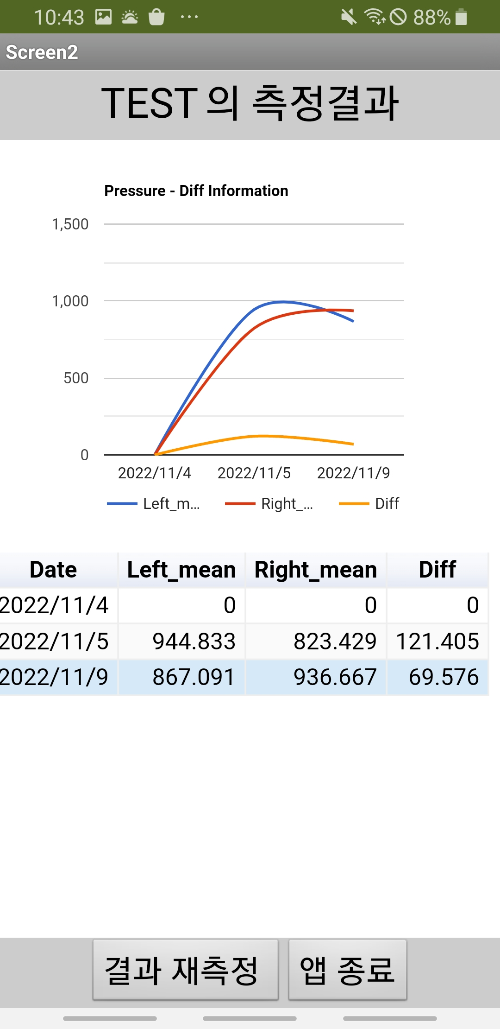
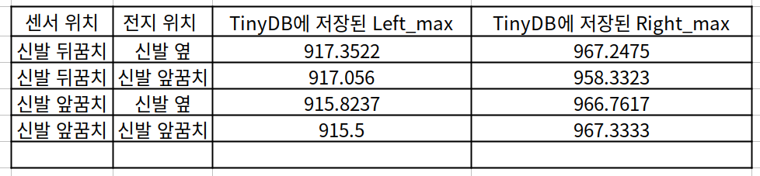
04 장치 및 테스트
<숫자>
Notes:
장치 구성
<숫자>

Slide 19
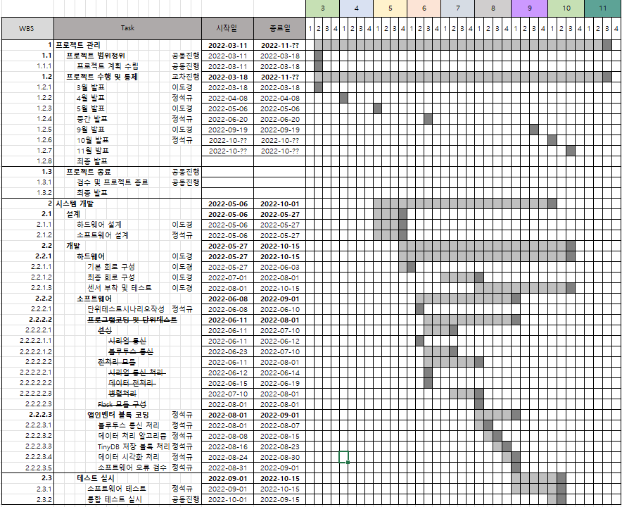
05 프로젝트 일정 및 역할분담
<숫자>

Slide 20
06 참고 문헌 및 논문
이미지
[척추측만증(Scoliosis) image] : https://www.amc.seoul.kr/asan/healthinfo/disease/diseaseDetail.do?contentId=32565
[미국척추측만증학회 image] : http://www.samsunghospital.com/home/healthInfo/content/contenView.do?CONT_SRC_ID=33852&CONT_SRC=HOMEPAGE&CONT_ID=6571&CONT_CLS_CD=001027
[압력센서 image] : https://kocoafab.cc/tutorial/view/105
[발바닥 image] : https://v.kakao.com/v/20210531151114558
[지하웰 족저압 측정 시스템 image] : http://www.ghiwell.co.kr/kor/sub/sub02_01_01_new.php?ptype=kor_sub02_01_01
[Balance Checker 족저압 측정 시스템] : https://www.teamelysium.kr/balancechecker/
[엑스바디 족저압 측정 시스템] : http://exbody.kr/hospitals/exbody_ga/
[아두이노 압력센서 회로 image] : https://blog.naver.com/PostView.nhn?blogId=roboholic84&logNo=221387405040
[다이나 핏 족저압 측정 신발] : https://medicaldevice.tistory.com/entry/%EB%B3%B4%ED%96%89%EB%B6%84%EC%84%9D%EC%8B%A0%EB%B0%9C%EC%9D%84-%EC%B0%A9%EC%9A%A9%ED%95%9C-%EB%B0%9C%EB%B0%94%EB%8B%A5-%EC%95%95%EB%A0%A5%EB%B6%84%ED%8F%AC-%EB%B0%8F-%EB%B3%B4%ED%96%89%EB%B6%84%EC%84%9D-%EC%9D%B8%EC%86%94%ED%83%80%EC%9E%85-%EB%B0%9C%EB%B0%94%EB%8B%A5-%EC%95%95%EB%A0%A5-%EC%B8%A1%EC%A0%95-%EB%B0%8F-%EB%B6%84%EC%84%9D-%EB%AC%B4%EC%84%A0%EB%B3%B4%ED%96%89%EB%B6%84%EC%84%9D-Dynafoot
[Database image] : https://m.blog.naver.com/qbxlvnf11/221127762091
[Arduino Nano 33 IoT image] : https://www.elfadistrelec.no/en/arduino-nano-33-iot-arduino-abx00027/p/30150883
[App Inventor image] : http://appinventor.mit.edu/explore/ai2/beginner-videos
논문
홍주희, “인체 보행 시 양발에 가해지는 압력분포를 통한 자세 뒤틀림 측정 및 분석“, 전기학회논문집 2016 no.3(2016), pp.487~492
<숫자>

Slide 21
감사합니다

